Slide 1
Programowanie rozproszone
Ziajkiewicz Artur Poręba Robert

Slide 2
Czym jest programowanie rozproszone?
Programowanie rozproszone polega na współdzieleniu zasobów obliczeniowych w celu jednoczesnego obliczania danych.
W obliczeniach rozproszonych zadanie obliczeniowe poddane zostaje dekompozycji, np. na programy, procesy, procesory.
Przykładem obliczeń rozproszonych są obliczenia na klastrach, w szczególności heterogenicznych.

Slide 3
Szczególną popularnością wśród użytkowników Internetu cieszą się projekty, w których użytkownicy udostępniają odpłatnie bądź nieodpłatnie moc obliczeniową swoich komputerów firmom prywatnym, instytucjom naukowym, rządowym lub osobom prywatnym. Obliczenia te opierają się na modelu klient-serwer. Użytkownik instaluje oprogramowanie (klienta), który pobiera dane (np. zadany przedział liczb, zbiór cząsteczek itp.) z serwera w celu ich przetworzenia. Po przetworzeniu pobranych danych klient przesyła serwerowi wyniki przeprowadzonych obliczeń, a następnie pobiera od serwera kolejne dane do przetworzenia.

Slide 4
Jak projektować aplikację opartą na programowaniu rozproszonym?
Przystępując do tworzenia aplikacji rozproszonej projektant ma do wyboru dwa różne podejścia:
● projektowanie z punktu widzenia komunikacji między procesami (communication-oriented design) główny nacisk kładzie na protokół komunikacyjny. W drugiej kolejności tworzone są programy klienta i serwera reagujące na zgłoszenia i wysyłające dane zgodnie z protokołem.
● projektowanie z punktu widzenia aplikacji (application-oriented design) rozpoczyna się od stworzenia aplikacji rozwiązującej problem. Po przetestowaniu jest ona dzielona na dwie lub więcej części. Na tym etapie dobudowuje się protokoły komunikacyjne.

Slide 5
Aby ułatwić projektowanie z punktu widzenia aplikacji opracowano model pojęciowy nazwany modelem wywołania procedury – RPC (Remote Procedure Call)
Model RPC umożliwia projektantowi (programiście) skupienie uwagi na samej aplikacji. Projektant może opracować zwykły, tradycyjny program rozwiązujący zadany problem, a dopiero potem podjąć próbę rozdzielenia go na części wykonywane na różnych komputerach.

Slide 6
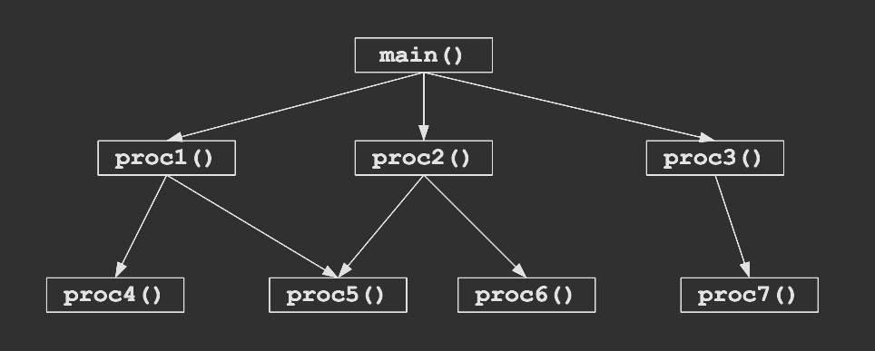
Model wywołań procedur
Program składa się z jednej lub wielu procedur, zazwyczaj zorganizowanych w hierarchię wywołań.

Slide 7
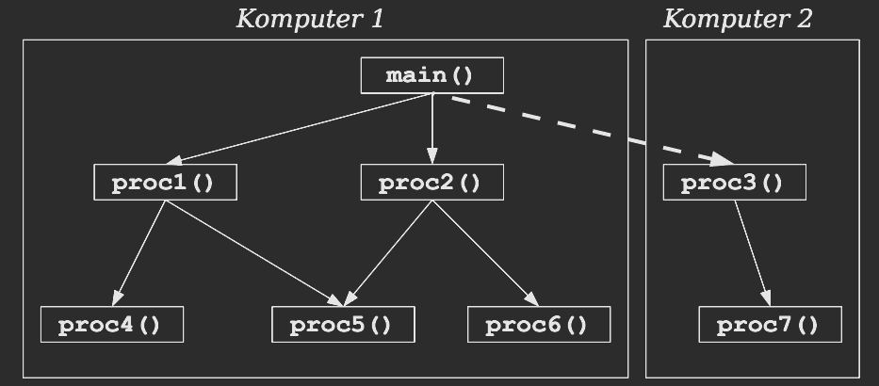
Rozszerzenie modelu proceduralnego
Program rozproszony wykorzystujący model zdalnego wywołania procedury. Linia podziału przebiega pomiędzy programem głównym a procedurą nr 3. Implementacja zdalnego wywołania wymaga użycia protokołu komunikacyjnego.

Slide 8
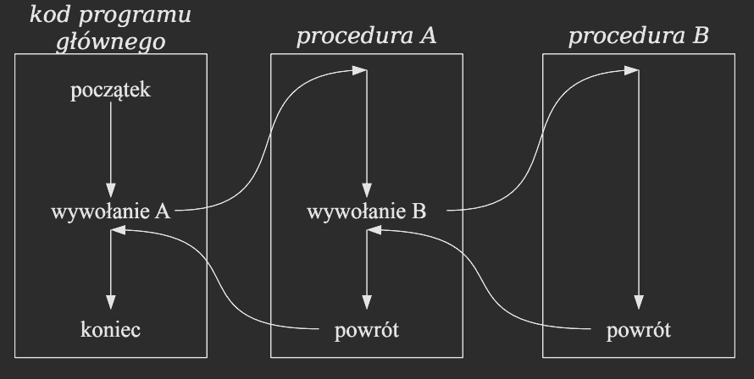
Przebieg wykonania procedury
Przepływ sterowania w sytuacji wywołania procedury i powrotu. Wykonanie programu biegnie przez program główny, następnie przez procedury A oraz B, po czym wraca do programu głównego.

Slide 9
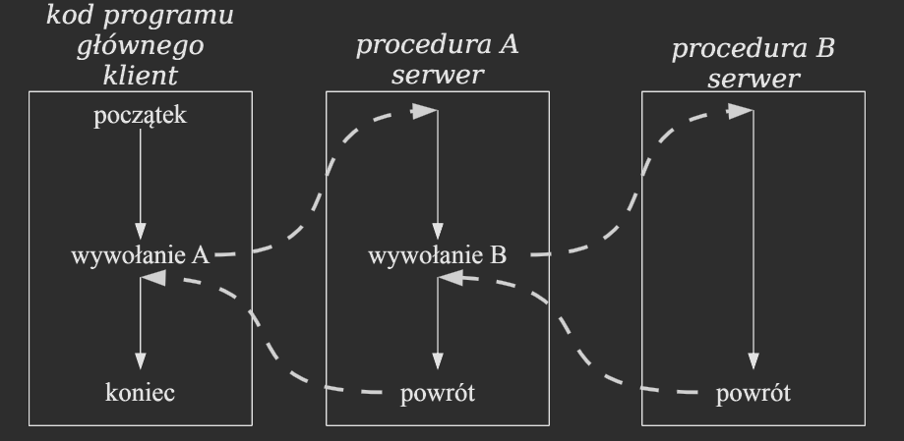
Przebieg wykonania zdalnej procedury
Przepływ sterowania w sytuacji wywołania zdalnej procedury. Linie przerywane pokazują przepływ sterowania między klientem i serwerem przy wywołaniu zdalnej procedury i powrocie z niej

Slide 10
Klient - serwer i RPC
Wywołanie odległej procedury odpowiada wysłaniu “zapytania“ do serwera. Odpowiedź serwera jest analogiem powrotu z procedury. W warunkach idealnych przebieg zdalnego wywołania procedury byłby identyczny jak wywołania lokalnego. Są jednak przypadki, które to ograniczają:
● duża czasochłonność wywołania zdalnego,
● brak możliwości przekazywania wskaźników,
● brak wspólnego środowiska pracy np. deskryptory wejścia – wyjścia, operacje systemu operacyjnego.

Slide 11
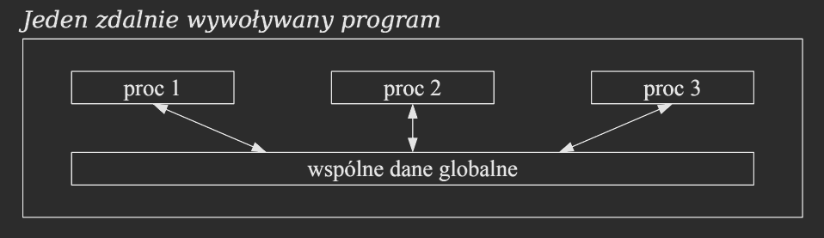
Zdalnie wywoływane programy i procedury
Program odległy jest odpowiednikiem serwera i zawiera jedną lub więcej procedur odległych oraz dane globalne. Do obszaru danych globalnych mają dostęp wszystkie procedury działające w ramach jednego programu.

Slide 12
MPI
MPI jest definicją zbioru funkcji bibliotecznych dla C, C++ i Fortranu (bardzo ważny język w obliczeniach naukowo-inżynierskich) pozwalających na pisanie przenośnych programów realizujących model z przekazywaniem komunikatów.
Interfejs ten wraz z protokołem oraz semantyką specyfikuje, jak jego elementy powinny się zachowywać w dowolnej implementacji.

Slide 13
Cel MPI
Celami MPI są wysoka jakość, skalowalność oraz przenośność. MPI jest dominującym modelem wykorzystywanym obecnie w klastrach komputerów oraz superkomputerach.

Slide 14
Dlaczego MPI
Uniwersalność - stosowany na wielu platformach
Zrozumiałość - równoległość i komunikacja są jawne
Mobilność - powoduje przenaszalność programu
Wygoda – pozwala na zrównoleglenie programu

Slide 15
Programowanie z MPI
Chęć korzystania z MPI deklarujemy w programie standardową dyrektywą #include:
#include <mpi.h>
Pierwszą instrukcją, którą musi wykonać program korzystający z MPI jest:
MPI_Init(&argc, &argv);
Instrukcja ta jest wykonywana przez wszystkie procesy. Ma ona za zadanie zainicjalizowanie środowiska MPI dla procesu, który ją wywołuje (man MPI_Init). Inicjalizacja informuje środowisko uruchomieniowe MPI o nowym procesie, jak również wykonuje inne czynności administracyjne.

Slide 16
Uruchamianie programu z MPI
Na komputerach laboratoryjnych zainstalowana jest implementacja MPI zwana MPICH, w wersji 1.4.1. W MPICH aplikacje uruchamiamy bezpośrednio za pomocą polecenia:
mpirun -np <N> <ścieżka_programu>
gdzie <N> to liczba procesów a <ścieżka_programu> to ścieżka do pliku wykonywalnego z aplikacją wykorzystującą MPI.

Slide 17
Synchronizacja procesów z MPI
Jednym z mechanizmów synchronizacji procesów w MPI jest tak zwana bariera (man MPI_Barrier). Pełni ona rolę punktu synchronizacyjnego, do którego każdy proces musi dojść, aby którykolwiek z nich mógł przejść dalej. Ważne jest, aby wszystkie procesy wywołały funkcję MPI_Barrier (dokładniej, wszystkie procesy w komunikatorze użytym jako parametr tej funkcji).

Slide 18
Mierzenie wydajności z MPI
Kolejnymi przydatnymi funkcjami MPI są funkcje do mierzenia czasu: MPI_Wtime oraz MPI_Wtick. Przykładowe użycie tych funkcji:
double startTime;
double endTime;
double executionTime;
startTime = MPI_Wtime();
// obliczenia, których czas trwania chcemy zmierzyć
endTime = MPI_Wtime();
executionTime = endTime - startTime;

Slide 19
Rozpraszanie obliczeń z MPI
Jednym z podstawowych problemów w obliczeniach rozproszonych jest podział pracy pomiędzy procesy. Problem ten staje się jeszcze bardziej interesujący, gdy dane wejściowe przekraczają pamięć dostępną dla pojedynczego procesu.
W przypadku algorytmu Floyda-Warshalla danymi wejściowymi jest macierz sąsiedztwa grafu zawierająca wagi poszczególnych krawędzi. Chcielibyśmy podzielić ją tak, aby umożliwić efektywne wykonanie rozproszonej wersji algorytmu. Jednocześnie chcemy zapewnić, że w żadnym momencie nie będzie konieczności, aby pojedynczy proces przechowywał całą macierz lub znaczną jej część w pamięci.
W tym celu macierz podzielimy wierszami na rozłączne bloki obejmujące sąsiednie wiersze tak, aby każdy proces przechowywał jeden blok. Co ważne, w celu zrównoważenia obciążenia pomiędzy procesami, chcemy, aby różnica w rozmiarze bloków przechowywanych przez dwa dowolne procesy nie przekraczała jednego wiersza.

Slide 20
Komunikacja i rozgłaszanie z MPI
Zgodnie z dotychczasowymi pomysłami, każdy proces posiada unikalny zbiór elementów macierzy sąsiedztwa. Jednocześnie, do obliczeń będzie potrzebował elementów posiadanych przez inne procesy. Procesy mogą więc chcieć rozgłosić w odpowiednim momencie część posiadanych przez siebie elementów macierzy do innych procesów.
Podstawowa komunikacja punkt do punktu pozwala budować dowolne wysokopoziomowe schematy komunikacji. Przykładowo, aby zaimplementować rozgłaszanie (zwane także komunikacją jeden do wszystkich), rozgłaszający — proces i — może bezpośrednio wysłać komunikat punkt do punktu do każdego odbierającego procesu j (j różne od i). Takie podejście jednak jest nieefektywne.

Slide 21
Co to MPICH?
MPICH – ogólnodostępna, darmowa i przenośna implementacja standardu MPI. Pozwala na przekazywanie komunikatów pomiędzy aplikacjami działającymi równolegle. Nadaje się do stosowania na małych klastrach.
Najnowszą wersję biblioteki MPICH można pobrać ze strony domowej projektu. Biblioteki MPICH można używać zarówno na systemach klasy MS Windows jak i Unix.

Slide 22
Rozwinięciem MPICH jest MPICH2.
Powstała także wersja tej biblioteki o nazwie MPICH-G2 pozwalająca uruchamiać aplikacje równoległe w środowiskach gridowych, z wykorzystaniem pakietu Globus Toolkit jako warstwy pośredniej. Dzięki temu rozwiązaniu aplikacja może działać na kilku klastrach rozproszonych geograficznie.

Slide 23
Jak stosowane jest MPICH?
MPICH jest implementacją biblioteki sterowania procesem obliczeń równoległych na maszyny klasy PC. Protokół ten przeznaczony jest do sterowania procesem obliczeń równoległych w sieciach rozproszonych. Biblioteka procedur MPICH jest dostępna bezpłatnie. Najnowsza wersja tej biblioteki MPICH2 poza zapewnieniem bardziej wydajnych mechanizmów komunikacji posiada dodatkowo:
wsparcie dla komunikacji jednostronnej
rozszerzoną funkcjonalność MPI-IO

Slide 24
Od czego ewoluowało MPICH?
MPICH to wydajna i szeroko przenośna implementacja standardu Message Passing Interface (MPI) (MPI-1, MPI-2 i MPI-3). Cele MPICH jest zapewnienie implementacji MPI, która efektywnie obsługuje różne platformy obliczeniowe i komunikacyjne, w tym klastry towarowe (systemy stacjonarne, systemy pamięci współdzielonej, architektury wielordzeniowe), sieci o dużej szybkości (10 Gigabit Ethernet, InfiniBand, Myrinet , Quadrics) i opatentowane systemy komputerowe high-end (Blue Gene, Cray), aby umożliwić najnowocześniejsze badania w MPI dzięki łatwej do rozbudowy modułowej strukturze dla innych pochodnych implementacji.

Slide 25
MPICH jest rozpowszechniany na licencji open source. Został przetestowany na kilku platformach, w tym Linux (na IA32 i x86-64), Mac OS / X (PowerPC i Intel), Solaris (32- i 64-bitowy) oraz Windows. MPICH został pierwotnie opracowany podczas procesu tworzenia standardów MPI, który rozpoczął się w 1992 roku, w celu dostarczenia opinii Forum MPI na temat problemów związanych z implementacją i użytecznością.

Slide 26
Ta oryginalna implementacja została oparta na systemie przenośności Chameleon, aby zapewnić lekką warstwę implementacji (stąd nazwa MPICH od MPI over CHameleon). Około 2001 roku rozpoczęto prace nad nową implementacją o nazwie MPICH2. MPICH2 zaimplementował dodatkowe funkcje standardu MPI-2 w stosunku do tego, co zostało zaimplementowane w oryginalnym MPICH (obecnie określanym jako MPICH-1). Ostateczna wersja oryginalnego MPICH to 1.2.7p1. Numery wersji MPICH2 zostały ponownie uruchomione od 0,9 i kontynuowane do 1,5. Począwszy od głównego wydania w listopadzie 2012, nazwa projektu została zmieniona z powrotem na MPICH z numerem wersji 3.0.

